Slide 1
例说如何审好多则材料的作文题目
语文高考备考微课：作文系列

Slide 2
22.阅读下面的材料，根据要求写作。(60分)
孔子曰：“知耻近乎于勇。”
马克思说：“羞耻是一种内向的愤怒。”
古希腊哲学家德谟克利特指出：“对可耻行为的追悔是对生命的拯救。”
龚自珍说：“士皆知有耻，则国家永无耻矣；士不知耻，为国之大耻。”，士不知耻“则由始辱其身家，以延及于辱社稷也。”
《管子·牧民》篇认为,“国之四维,礼义廉耻。四维不张,国乃灭亡。”
古今圣贤对“耻”的认识，一直是我们思想建设方面的一个重要依据，知耻也是道德的重要组成因素。而今却有一些人缺乏羞耻心，令人深思。
某中学近期准备召开一场以“耻”为主题的演讲会。请你就上述名句立意，以该中学高三18班谭锐同学的身份参加这次演讲，写一篇演讲稿；要求自选角度，明确文体，自拟标题；不要套作，不得抄袭；不少于800字。

Slide 3
多则材料的审题
2018年全国课标I卷（世纪宝宝）
2018年全国课标III卷（改革开放的标语口号）
2019届广州市调研考（留学与归国）
2017年全国课标II卷（中华名句）

Slide 4
“事件类多则材料”作文题目审题策略
例一：（2018年全国课标I卷）
阅读下面的材料，根据要求写作。(60分)
2000年 农历庚辰龙年，人类迈进新千年，中国千万“世纪宝宝”出生。
2008年 汶川大地震。北京奥运会。
2013年 “天宫一号”首次太空授课。公路“村村通”接近完成；“精准扶贫”开始推动。
2017年 网民规模达72亿，互联网普及率超全球平均水平。
2018年 “世纪宝宝”一代长大成人。
…………
2020年 全面建成小康社会
2035年 基本实现社会主义现代化。
一代人有一代人的际遇和机缘、使命和挑战。你们与新世纪的中国一路同行、成长，和中国的新时代起追梦、圆梦。以上材料触发了你怎样的联想和思考？请据此写一篇文章，想象它装进“时光瓶”留待2035年开启，给那时18岁的一代人阅读
要求：选好角度，确定立意，明确文体，自拟标题，不要套作，不得抄袭，不得泄露个人信息；不少于800字。

Slide 5
（一）分类解读多则材料的关系
年份
考生成长的人生节点
中国发展的关键阶段
2000年
“世纪宝宝”出生
新千年
2018年
成人
2020年
及冠
全面建成小康社会
2035年
而立之年
基本实现社会主义现代化
材料总结：个人的成长史与国家的发展史

Slide 6
（二）概括多则材料的具体内容
中国新世纪的标志事件
材料解读
联想与思考
灾难与挑战：灾时救援、灾后重建
2008年汶川大地震
彰显“一方有难，八方支援”的社会主义制度优越性。
2008年北京奥运会
综合国力、国际影响力
2013年，“天宫一号”首次太空授课、公路“村村通”接近完成、“精准扶贫”开始推动
航空航天高科技成就
美丽乡村建设成就
可触发学生对改革开放好、中国特色社会主义正确等“道路自信”的联想和思考。
民生建设成就
2017年，网民规模达72亿，互联网普及率超全球平均水平
中国网络社会日新月异
材料总结：国家“昨天”的灾难与荣耀

Slide 7
（二）概括多则材料的具体内容
中国新时代的重大规划
材料解读
联想与思考
2020年全面建成小康社会
18岁的世纪宝宝们将置身实现中国梦的时代浪潮中，那这一代人就更要有责任担当使命，助力祖国梦圆，实现人生价值。
民族复兴的伟大中国梦
2035年基本实现社会主义现代化
材料总结：国家“明天”的“民族复兴梦”
写作方向：世纪宝宝与中国梦的关系

Slide 8
（三）利用引导语去关照多则材料
“一代人有一代人的际遇和机缘、使命和挑战。你们与新世纪的中国一路同行、成长，和中国的新时代起追梦、圆梦。”
——世纪宝宝们在国家发展的“际遇与机缘”中长大成人，并在实现民族复兴的过程中勇担使命，助力祖国梦圆，实现人生价值。
——前一代人不辱使命、勇于担当，我们这一代人接力前行、追梦圆梦，为下一代人创造更好的“际遇与机缘”。
写作方向：个人成长与国家时代的关系
引导语是对多则材料的内容概括，并揭示了多则材料之间的逻辑关系。

Slide 9
“事件类多则材料”的审题方法总结
1.能对材料进行概括和分类。
——国家的发展史与个人的成长史
——两者关系隐而不述，藏而不露
2.能对材料内涵和关系进行评议，能提炼观点。
——切忌简单罗列或者扩写材料
——事件类的材料往往更适合作为论据，去支撑考生的思考观点

Slide 10
2018年全国课标I卷考场作文示例
例文①《执国之手，与国偕长》：主体部分分为三段，结合材料中的汶川大地震等标志性事件，从三个方面表达了自己的联想和思考：灾难令中国更加强大、刚毅和团结，国家要强大须得勇敢地探索，每个人在国家发展的过程中都发挥着不可替代的作用。
例文②《世代求索，荣扬国威》：在“前辈”、“世纪宝宝”一代的“我们”和2035年“新新一代”的“你们”这样的代际承传、发展的线索里来进行构思，将过去、现在和未来贯穿起来，表达出“世代求索，荣扬国威”的主题，中心是突出的。
例文③《时代变迁》：引用材料少(仅引了材料一和材料五)，而且主要以电脑的更新换代来反映国家的富强。
失误之处：片面扩写材料，没有提炼观点，没有阐述两者关系

Slide 11
例二：（2019届广州市调研考）
22.阅读下面的材料，根据要求写作。
19世纪70年代，首批官派留学生被召回国，他们发愤图强，为国家带来新气象。
20世纪20年代，大批留学生回到祖国，他们赴汤蹈火，探索救国救民的道路。
20世纪50年代，一批批留学生冲破重重阻碍，投身新中国建设，创造无数奇迹。
20世纪80年代，大量中国青年远赴海外，谋求发展，书写别样人生。
21世纪，出现留学生“归国潮”；同时，中国成为亚洲最大的留学目的国。
青年是时代发展的晴雨表，也是引风气之先的社会力量。作为一名正在求学路上努力奋斗的当代青年，读了上述材料，你会有怎样的感触和思考？请就此写一篇文章，与你的同龄人分享。
要求：选好角度，确定立意，明确文体，自拟标题；不要套作，不得抄袭，不得泄露个人信息；不少于800字。

Slide 12
（一）对“多则材料”的解读
概括解读：
五则材料选取了不同年代的中国青年在走向世界与回归中国的时代选择上所体现的人生截面。
分类解读：
前三个年代的青年书写的都是留学归来扎根华夏、奏响青春华章的人生故事；
后两个年代则以出国潮和归国潮的现象对举来呈现时代的变化与国家的发展。
评议角度：
青年的人生选择与时代国家发展的关系

Slide 13
（二）对“引导语”的解读
“青年是时代发展的晴雨表，也是引风气之先的社会力量。”
——既是对多则材料内容的概括，更是对审题立意方向的明确限定。
——中心论点：在时代进步、社会发展和国家建设的大背景下思考个体如何做好人生选择，走好人生道路，从而勾画人生蓝图、谱就青春乐章。

Slide 14
2019届广州市调研考考场作文示例
例文④：文章的主体部分，先简明而深刻地阐释了材料，明确指出“变的是时代，不变的是精神”，并高度赞美了历代学成归来的先辈们为国家民族建立的不朽功勋；再回归当下，强调新时期新气象下的中国当代青年应该努力追寻先辈之精神，肩负历史使命，奋力前行，助力中华复兴梦的实现，并为身为当代青年的我们明确提出了两个方面的要求，思路清晰，层次分明，论证充分，思维缜密，中心突出。
例文⑤：《少年强，则国强》一文的主体，直接把五则材料按照时间顺序进行了扩写，只是在各个历史时期添加了一些代表人物。没有对材料进行深入分析，更没有思考不同时代的留学生走出国门和选择归国的根本原因，没能将文章的写作重心聚焦于“感受与思考”。
失误之处：简单扩写材料，没有提炼论点

Slide 15
2019届广州市调研考考场作文示例
失误之处：单一片面解读多则材料
例文⑥：全文围绕“留学与归国”的现象，谈国家的发展变化以及不断增强的国际影响力。
例文⑦：单纯从引导语出发，全文谈论当代青年应该具备的品质与能力，如责任意识、担当意识、实干精神、奋斗精神、专业知识水平等。
评议角度：
青年的人生选择与时代国家发展的关系

Slide 16
“内涵式多则材料”作文题目审题策略
例三：（2018年全国课标III卷）
22．阅读下面的材料，根据要求写作。（60分）
时间就是金钱，效率就是生命
——特区口号，深圳，1981
绿水青山也是金山银山
——时评标题，浙江，2005
走好我们这一代人的长征路
——新区标语，雄安，2017
要求：围绕材料内容及含意，选好角度，确定立意，明确文体，自拟标题；不要套作，不得抄袭。不少于800字。

Slide 17
（一）挖掘多则材料的内涵
时间就是金钱，效率就是生命——特区口号，深圳，1981
——在特定时代背景（经济落后，国家贫困）下集中力量搞经济，要抢时间要效率。
（号角与开创）
绿水青山也是金山银山——时评标题，浙江，2005
——改革初期的片面追求时间和效率导致一系列生态环境问题，所以要兼顾经济发展和生态环境和谐。
（得失与调整）
走好我们这一代人的长征路——新区标语，雄安，2017
——中国经济由高速增长阶段转向高质量发展的关键阶段，全面建成小康社会，实现中华民族伟大复兴，面临的挑战堪比长征路上的艰难险阻。
（危机与挑战）
（传承与担当）

Slide 18
（二）整体关联多则材料的内涵
标语口号
时代缩影：改革开放40年发展三部曲
围绕材料内容及含意
一是关注改革开放的历史进程、成绩得失、使命与挑战。文章可以议论改革开放的重要性，剖析解放思想、突破束缚的价值与意义，辩证思想转变与社会进步的关系。联想经济发展的进程反思环境与发展问题，思考中国社会发展所面临的使命与挑战问题。
深圳
开启波澜壮阔的改革开放进程。
人与自然的和谐问题、经济发展与环境保护的平衡问题。
浙江
实现中华民族伟大复兴的中国梦，需要我们传承革命风范，续长征精神。
二是思考青年一代置身于人生转折关键时期与改革开放时代大潮中，该如何走好自己的长征路，如何将个人成长和国家命运紧密相连，肩负使命，继往开来。
雄安

Slide 19
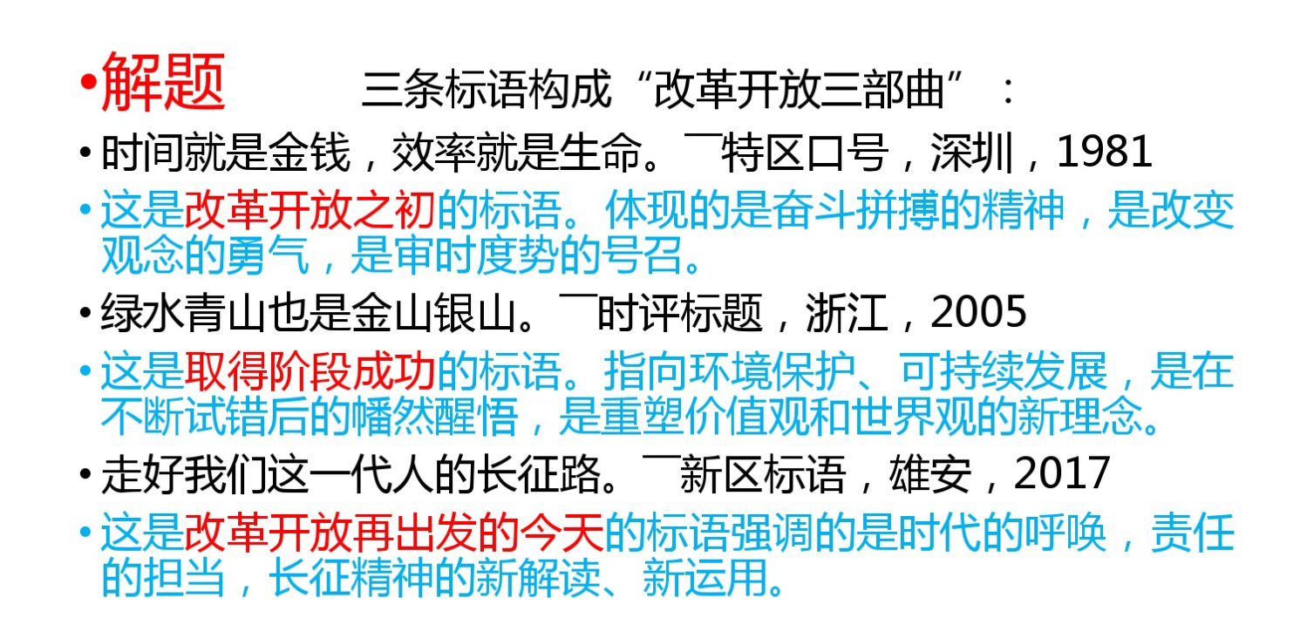
（二）整体关联多则材料的内涵

Slide 20
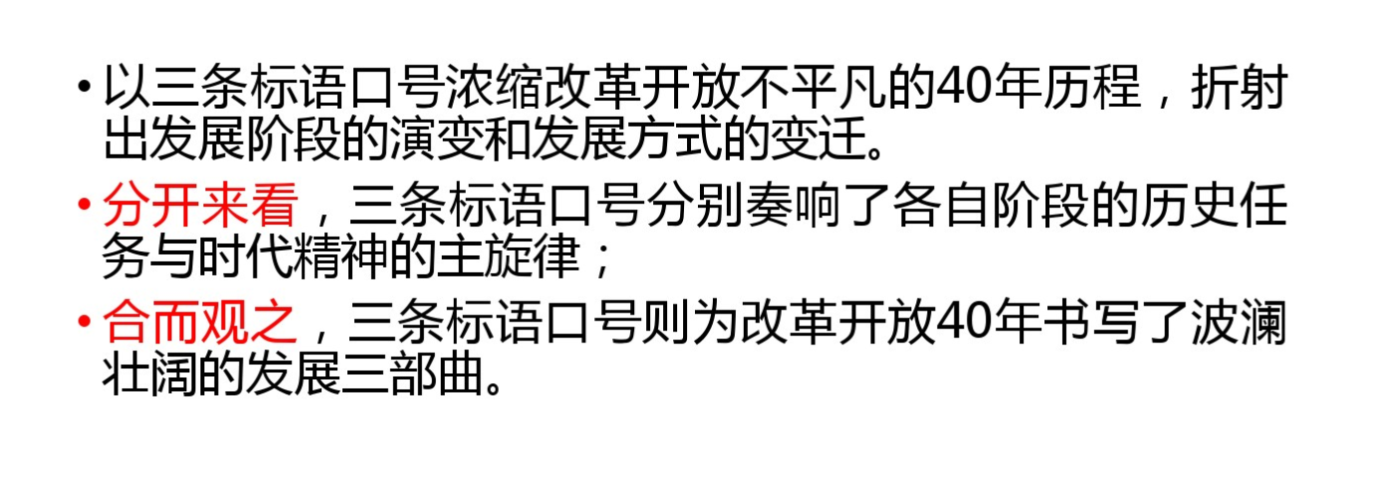

Slide 21
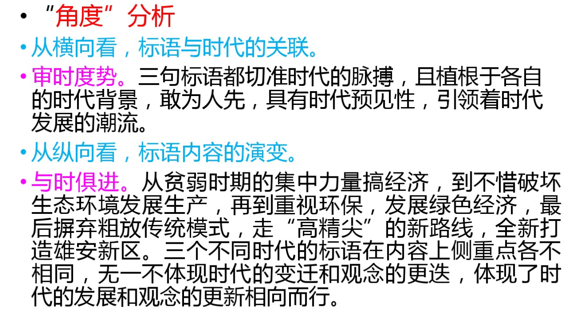

Slide 22
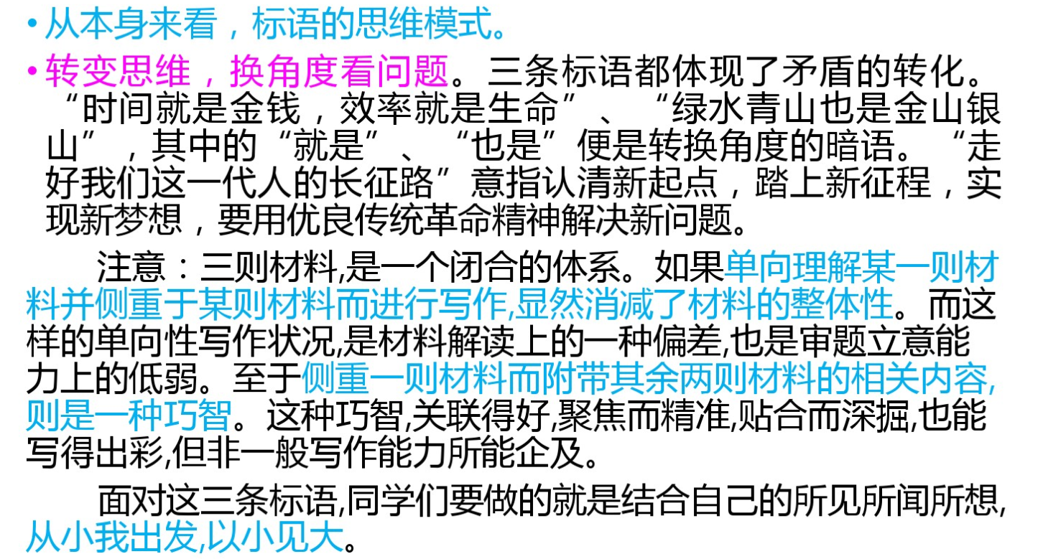

Slide 23
“内涵式多则材料”的审题方法总结
1.挖掘多则材料的内涵
——对于标语、口号、诗句这些非事件表述类型的材料，应联系其相关背景来挖掘其丰富内涵。
2.整体关联多则材料的内涵
——多则材料多层含义，要对多则材料整体关照，方可准确立意。全文不可孤立片面解读评议单则材料。

Slide 24
“内涵式多则材料”作文题目审题策略
例四：2017年全国课标II卷（中华名句）
22. 阅读下面的材料，根据要求写作。
①天行健，君子以自强不息。 (《周易》)
②露从今夜白，月是故乡明。 (杜甫)
③何须浅碧深红色，自是花中第一流。 (李清照)
④受光于庭户见一堂，受光于天下照四方。 (魏源)
⑤必须敢于正视，这才可望敢想，敢说，敢作，敢当。(鲁迅)
⑥数风流人物，还看今朝。 (毛泽东)
中国文化博大精深，无数名句化育后世。读了上面六句，你有怎样的感触与思考?请以其中两三句为基础确定立意，并合理引用，写一篇文章。要求自选角度，明确文体，自拟标题；不要套作，不得抄袭；不少于800字。

Slide 25
（一）挖掘多则材料的内涵
中华名句 | 中华优秀文化传统 | 感触与思考
①天行健，君子以自强不息。
②露从今夜白，月是故乡明。
③何须浅碧深红色，自是花中第一流。
④受光于庭户见一堂，受光于天下照四方。
⑤必须敢于正视，这才可望敢想，敢说，敢作，敢当。
⑥数风流人物，还看今朝。
（并列互补）
（化育后世）
刚健有为自强不息
作为当代青年我们如何践行六个名句给我们的多重启示？
思亲乡愁家国情怀
特立独行、内在修养、豁达自信
——自身人格境界、家国情怀以及时代责任。
①⑤ 自强奋发、敢作敢为③④⑤：自信与正视问题、开放进取之间的关系
①③④⑤：全面提升个人的人格境界
②⑤：家国情怀、社会现实
③⑤⑥：坚持自我与承担社会责任
位置决定格局
天下为公
奉献天下
正视现实
不避艰险
责任担当
立足当下、坚定自信、责任自信

Slide 26
（二）整体关联多则材料的内涵
高考阅卷场作文思路示例：
例文11：考生以“天行健，君子以自强不息”为基础确定立意，论证了“自强不息很重要，如何如何重要……”，结尾处轻描淡写地缀上一句“数风流人物，还看今朝”。
失误之处：名句之间没有合理关系

Slide 27
多则材料的审题总结
一、“事件类多则材料”的审题策略
1.能概括每则材料的具体内容，并对多则材料进行分类整合。
2.能对材料内涵和关系进行评议，能提炼观点。切忌仅仅简单罗列或者扩写材料。
二、“内涵式多则材料”的审题策略
1.挖掘多则材料的内涵，多联系其相关背景。
2.整体关联多则材料的内涵，切忌孤立片面评议单则材料。

Slide 28
练一练：（2020年华附、广雅、省实、深中四校联考）
22.阅读下面的材料，根据要求写作。（60分）
①1952年6月，毛泽东主席题写了著名的“发展体育运动，增强人民体质”，希望国民特别是学生通过体育运动来强身健体。
②1964年1月，清华大学校长蒋南翔在一次会议上对学生提出“把身体锻炼好，争取至少为祖国健康工作五十年”的希望。
③最近一次的全国学生体质健康调查报告显示：学生身体素质继续呈现缓慢下降趋势，爆发力、耐力等身体素质水平进一步下降；视力不良检出率继续上升，并出现低龄化倾向；肥胖检出率继续攀升。
④学生每天的体育活动时间不能得到保证、体育锻炼不足是学生体质下降的主要原因之一。有的同学因学业繁忙而不愿意参加体育运动，有的学校没有给学生提供充足的运动时间，有的家长反对孩子花时间运动……
⑤全国各地的中考体育测试分值从30分至55分不等；武汉大学、哈尔滨工业大学等高校将体测纳入了自主招生评价体系，体测不过关将失去后续的专业能力测试资格，清华大学则给体测成绩优良的考生额外降5分。
体育在提高人的身体素质、促进人的全面发展，激励追求卓越、突破自我的精神方面，都有着重要作用，是实现中国梦的重要内容。作为一名中学生，你对此有怎样的思考？请你写一篇发言稿，准备在大湾中学体育节开幕式上代表学生发言。
要求：选好角度，确定立意，不要脱离材料的内容和含意作文；明确文体，自拟标题；不要套作，不得抄袭；不得泄露个人信息；不少于800字。

Slide 29
（一）对“多则材料”的解读
分类解读：
1.材料①②是名人名言，从正面阐述体育运动对个人、国家和民族的意义。①强调体育运动强身健体、增强人民体质；②强调体育运动可以保障身体健康，为祖国建设更多、更好地工作。
2.材料③④是从反面介绍学生体身体素质下降的情况和主要原因。
3.材料⑤说明全国各地的中考和高考自主招生体育测试的分值。
阐释解读：
围绕“体育”这一核心概念，正面弘扬体育的价值与意义，批驳错误的态度和做法，提出解决问题的方法。

Slide 30
（二）对“引导语”的解读
“体育在提高人的身体素质、促进人的全面发展，激励追求卓越、突破自我的精神方面，都有着重要作用，是实现中国梦的重要内容。”
——从三个角度阐明了体育的意义，这是写作的大方向。
——凡脱离“体育”来立论，或脱离材料泛泛而谈，或另起炉灶，均属于基本符合题意或偏离题意。如，脱离“体育”，以“ 身体素质的重要性”为中心，属于偏离题意。

Slide 31
修业国为先 健体亦其从
（一名考生）
尊敬的各位领导、老师，亲爱的同学们：
大家好！我是本次大湾中学体育节开幕式的学生发言代表。我要演讲的题目是《修业国为先 健体亦其从》。

Slide 32
体育之于个人意味着什么？体育锻炼是人的一生中不可或缺的活动，是提高身体素质、促进全面发展的重要一环；有了良好的体魄，才会有积极向上的外在形象，才会有学习工作的坚实后盾，才会有拼搏进取的精神动力。清华大学蒋南翔校长的寄语“把身体锻炼好，争取至少为祖国健康工作五十年”，带来了“无体育，不清华”的校风，更应该带给每个国人尤其是学生以积极锻炼的启迪。
体育之于国家意味着什么？犹记百年前中国人因吸食鸦片而面黄肌瘦的体态，犹记“东亚病夫”的屈辱称号，再到21世纪奥运会雄踞榜首、中国女排11连胜的骄人战绩——体育正成为民族的脊骨、国家的门面，正如毛主席所倡导的“发展体育运动，增强人民体质”，体育于国家的意义不言而喻。
因此我认为，作为新时代中学生，我们固然应该以学业为先，却也应对强身健体加以重视。

Slide 33
最近的全国学生体质健康调查报告，揭示了当下学生身体素质殊乎不容乐观的事实，学生缺乏体育锻炼更隐隐成为常态，或是学生只重学业而不愿运动，或是家长认为体育锻炼耗时无用，或是学校压缩挤占运动时间，这诸般理由，似乎都成了推搪体育锻炼的“良好”借口。
然而归根结底，这些现状要归咎于国人自身体育意识的淡薄，要归咎于一味追求学业成绩的日趋功利。在当下应试教育为主的体制下，一切似乎都服务于中考高考分数，其他无关者，甚至是一切无法以可见形式提分的事情，统统靠后，甚至靠边，因此即使是国家和高校引领学生重视体育锻炼的手段，也要通过中考高考与自主招生的分值占比来实现。

Slide 34
老师们，同学们，体育关乎的不仅是升学考试的加分，更是我们一生的追求，修业与健体非但不矛盾反而相辅相成。我国知名的施一公、钟南山院士就是长跑健将；而再优秀的科学家，也不能躺在病床上窥探世界的奥秘。我们要把体育视为人生的必修课，将体育精神内化于心，外化于行，积极投入体育锻炼，既锤炼优良的体魄，又凝聚追求卓越、突破自我的精神，然后与扎实的科学文化知识一起，奉献给我们的理想，奉献给我们的国家。
最后，预祝本次体育节顺利举行！
我的演讲结束，谢谢大家！

Slide 35
点评：（华南师范大学附属中学盖英俊老师）
这篇文章标题对称，修业、健体两个词既契合作者身份，又与体育节情境吻合，“先“与“从“也符合学生生活实际。
开头一段称呼、问候、自我身份的交代与演讲题目的说明，一线串珠，完全符合发言稿文体要求，可谓开宗明义，要言不烦，训练有素。
进入正文，主体部分首先分两个层次来讲体育对于个人对于国家的意义。
对个人既有提高颜值，增强体魄等当下意义，还有作为学习工作坚强后盾的长远价值。本段以蒋南翔校长寄语作结，即体现了对材料的运用，也升华了本段的内容。对国家的意义，作者选择正反两个事例对比说明了体育及体育精神是民族的脊骨，国家的门面，并以毛主席话作结，再次回应材料，体现出对材料作文写作方法的掌握。
基于以上两层意义的挖掘，考生水到渠成正面提出自己的观点。

Slide 36
接着援引材料，摆出中学生体质不佳及缺乏体育锻炼的现状及各自的原因，接着以原因均为借口过渡，顺势一转深入剖析国人对于体育锻炼不重视，其根源在于急功近利的思想，人们唯分是从，唯眼前好处是图，可谓针砭时弊，发人深省。接着再次引用材料，对大学自主招生加进体育成绩这个材料的运用没有停留在静态和“孤立“上，而是关联了现实，关联了材料之间的内在逻辑，可谓创造性使用。
前面分析了是什么为什么之后，文章进入尾声，作为体育节开幕式上的发言稿，势必要进行一番呼吁和倡议，于是，作者满怀激情的呼告同学们认清体育重要性，积极投入体育锻炼，并以名人事例强化自己的观点，最可贵的是作者呼告之语对象明确，句句说中中学生的心理，体现出内容与情境的和谐，作者与读者的交流。

Slide 37
最后是祝颂语和演讲结束语，利落收尾。
总之文章紧扣材料立论说理，对材料的运用巧妙、深刻，富有创造性，完美地完成了各项写作任务，是一篇极其优秀的考场作文。

